Slide 1
Воронин Дмитрий Александрович
МОУ Высоковская ООШ

Slide 2
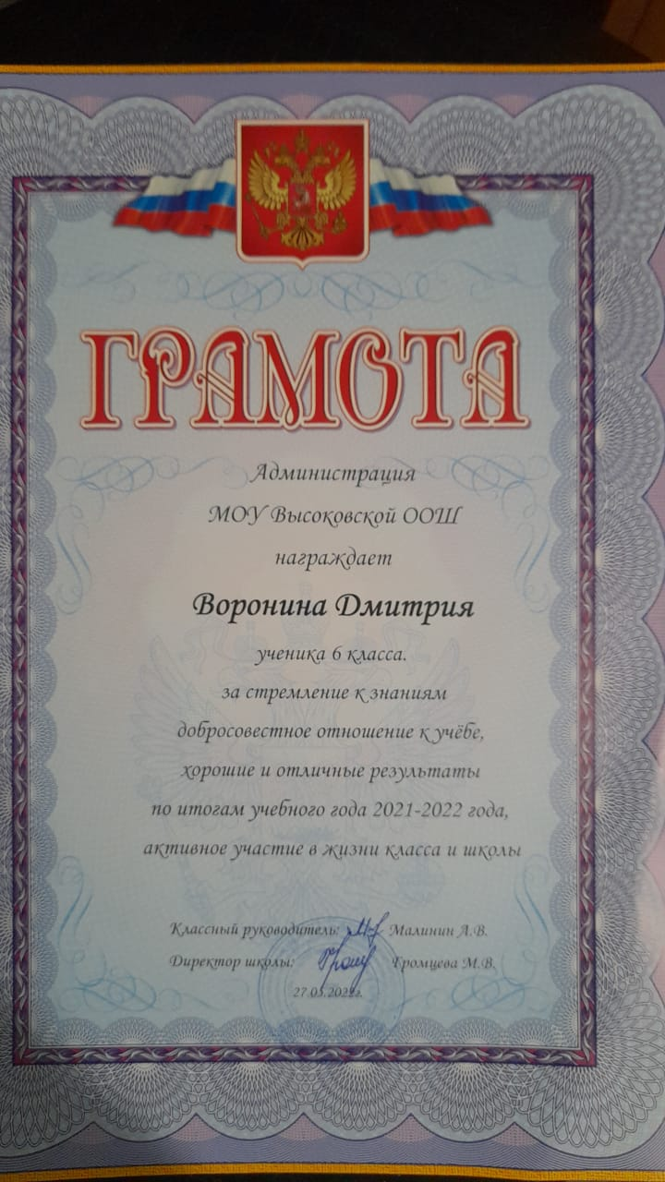

Slide 3
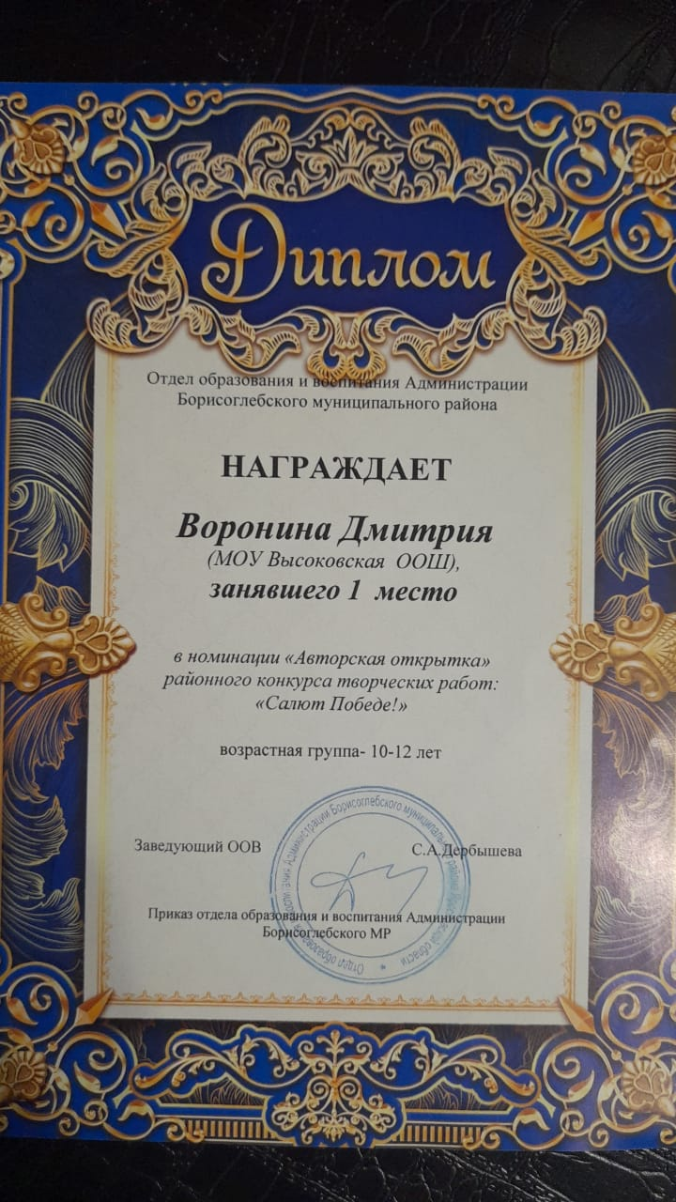

Slide 4
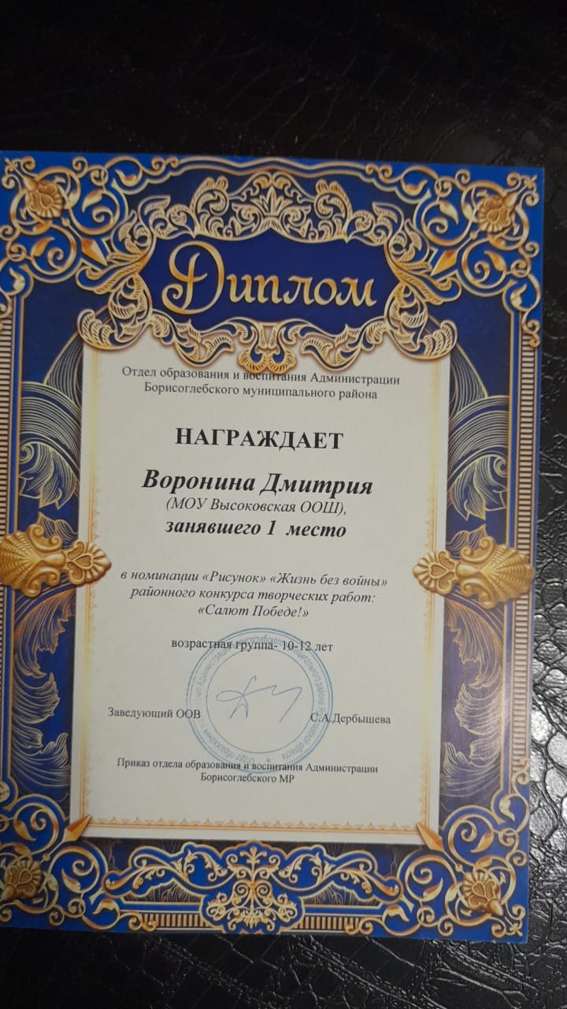

Slide 5
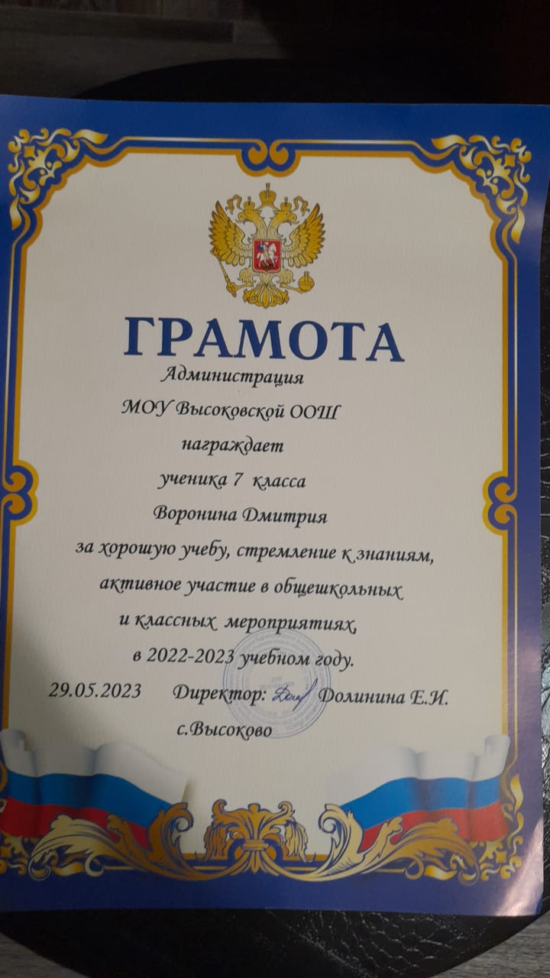

Slide 6
